Slide 1
ChopSticks
회사명 : 스마트소프트웨어
작성자 : 이우진 , 이진우
Version : 1.1

Slide 2
목차
01
조원 및 역할
02
프로젝트 명 및 제작동기
03
벤치마킹 사이트 소개
04
ERD
05
개발환경 및 일정
06
디자인 시안

Slide 3
조원 및 역할

Slide 4


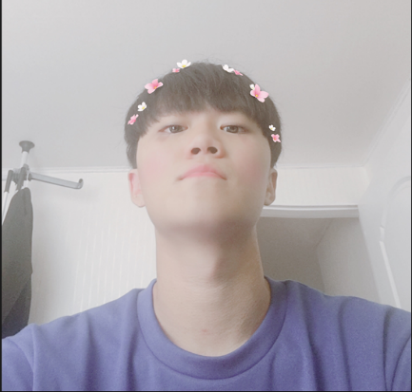

Team 5 ChopSticks
이우진
이진우
이진우
디자인 및 퍼블리싱
일부 퍼블리싱 및 개발

Slide 5
프로젝트 명 및 제작동기

Slide 6
프로젝트 명 및 제작동기
프로젝트 명 : ChopSticks
제작동기 : 대전에 맛집을 대학별, 지역별, 대전근교로 나누어 소개해주는
홈페이지를 제작하고 싶어 만들게 되었음.

Slide 7
벤치마킹 사이트

Slide 8
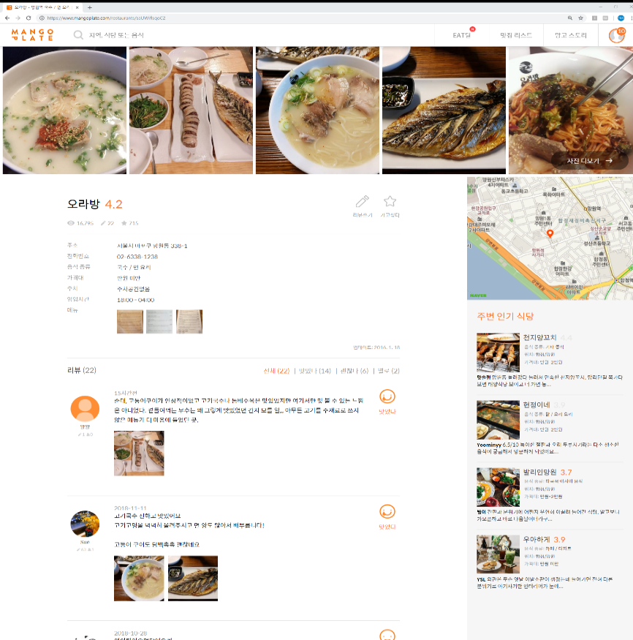
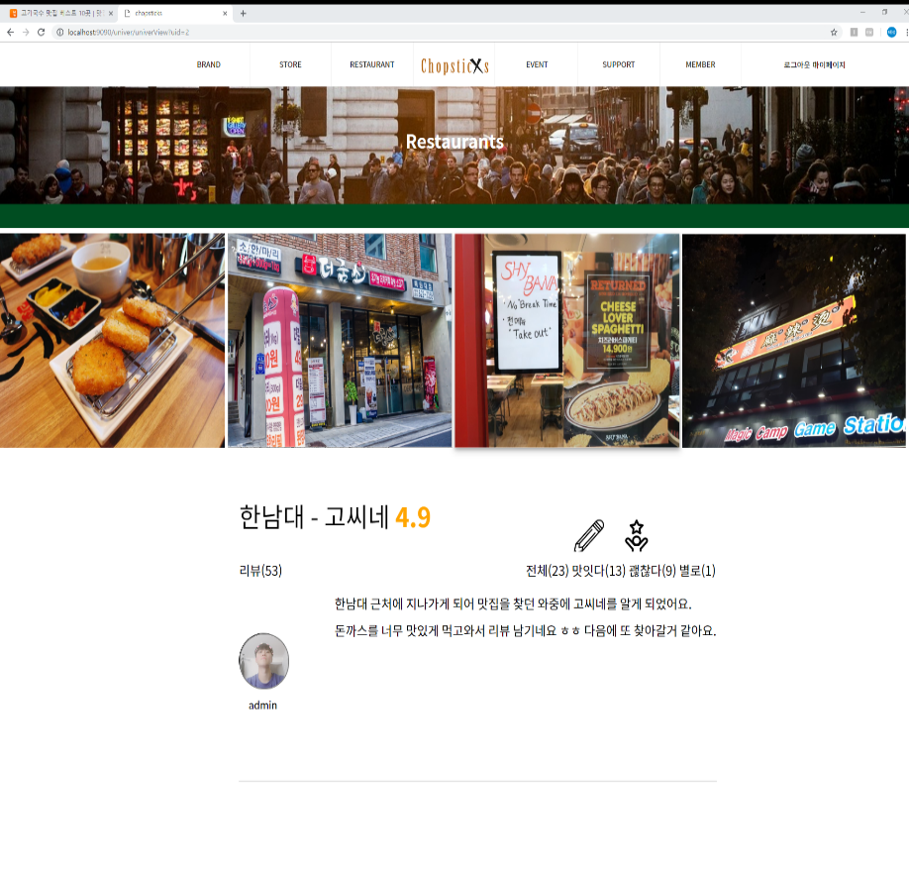
벤치마킹 사이트
벤치마킹 사이트(망고플레이트)
참고한 모습
좌측에 망고플레이트에
식당 상세페이지를
벤치 마킹 하였습니다.

Slide 9
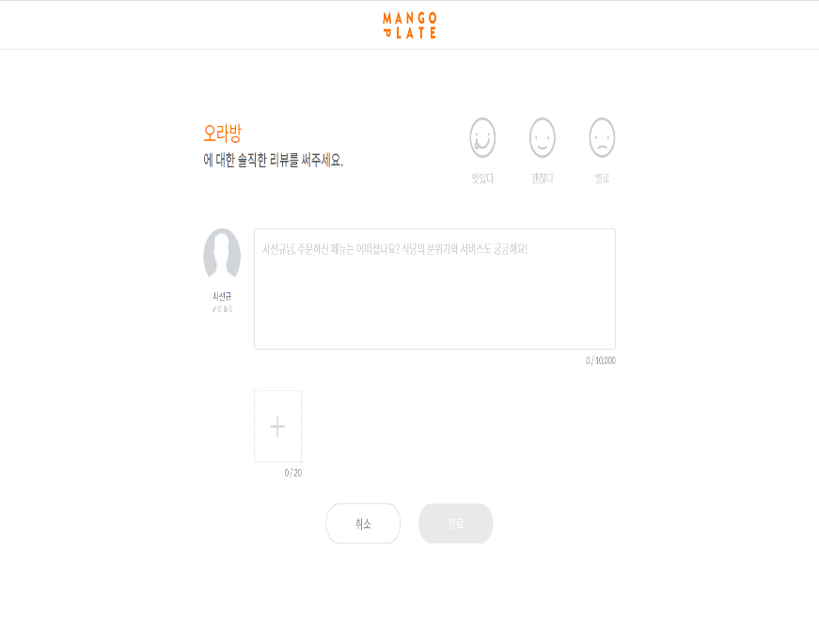
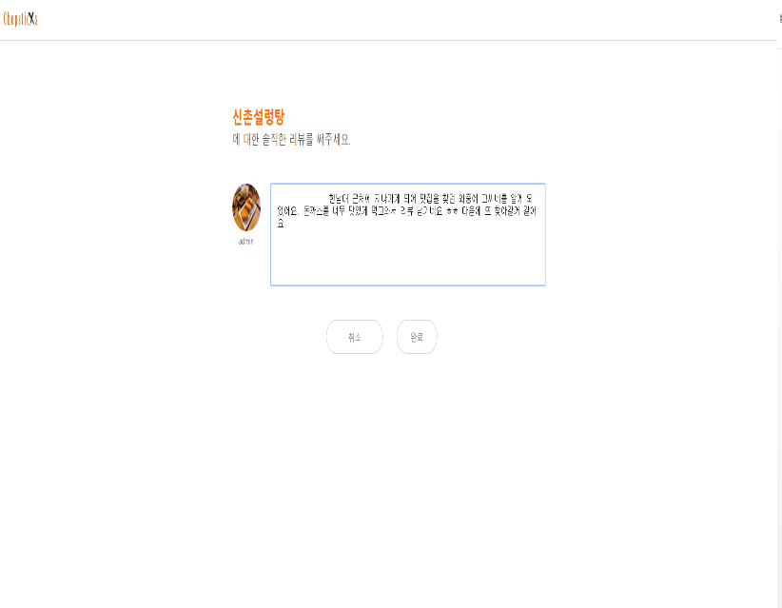
벤치마킹 사이트
좌측에 망고플레이트에
리뷰 작성하는 페이지를 벤치마킹한
모습입니다.
벤치마킹 사이트(망고플레이트)
참고한 모습

Slide 10
ChopSticks ERD

Slide 11
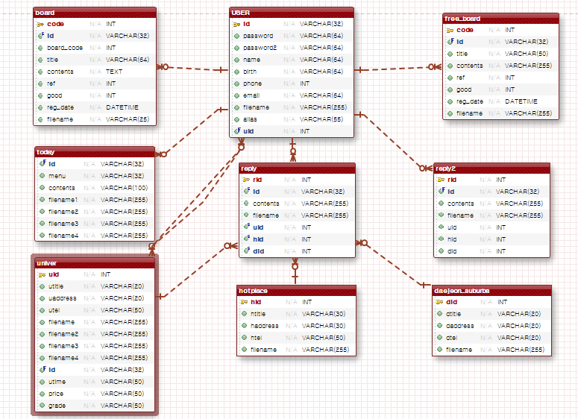
ERD

Slide 12
개발환경 및 일정

Slide 13







개발환경 및 일정
개발 환경
개발 일정
단계 | W1 | W2 | W3 | W4 | W5 | W6 | W7 | W8 | W9 | W10 | W11 | W12 | W13 | W14 | W15 | W16
벤치마킹
기획
메인디자인
서브디자인
퍼블리싱
프로그램
테스트

Slide 14
디자인 시안

Slide 15
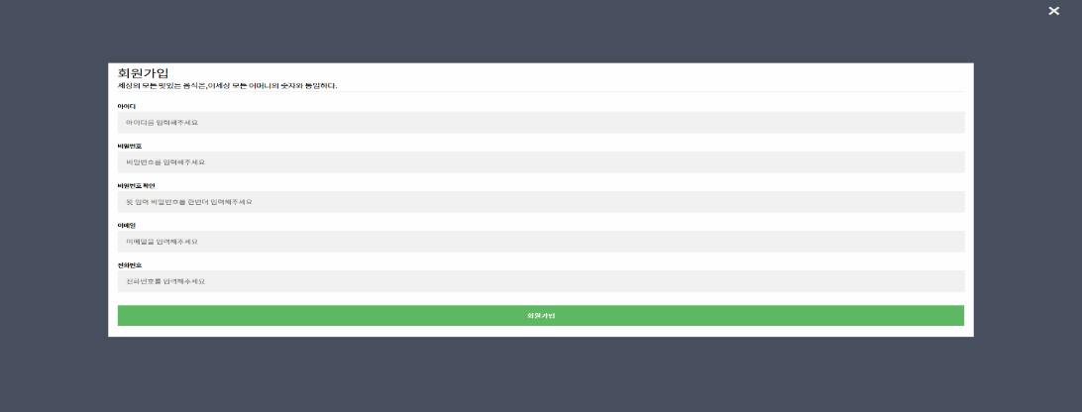
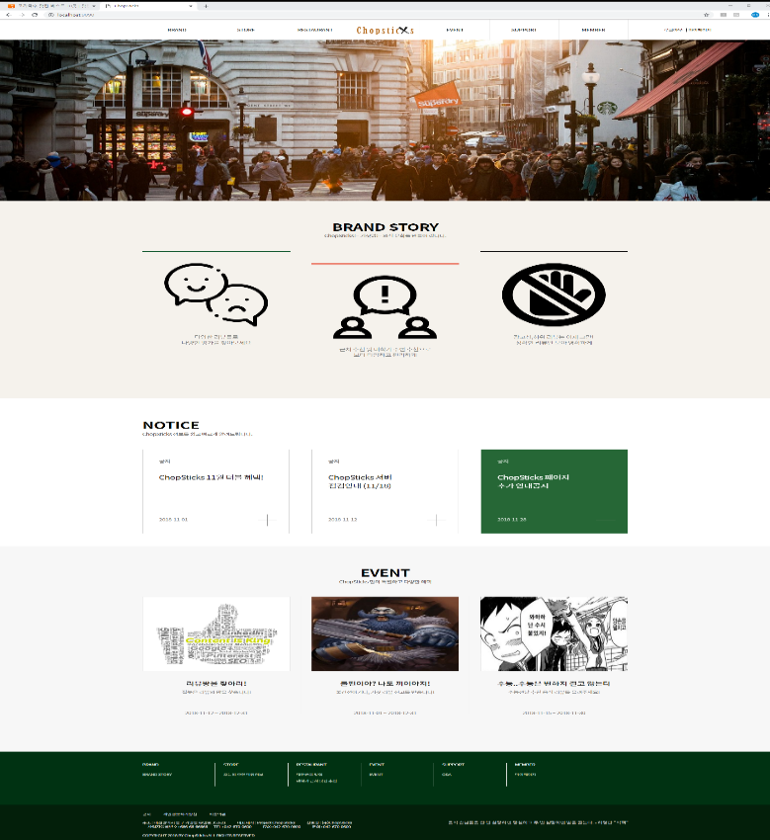
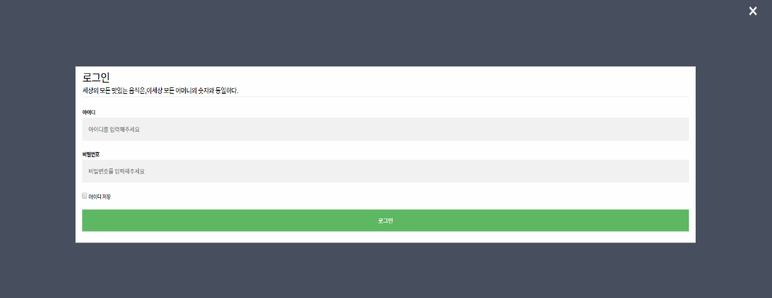
메인페이지 및 회원가입, 로그인
메인페이지
회원가입
로그인

Slide 16
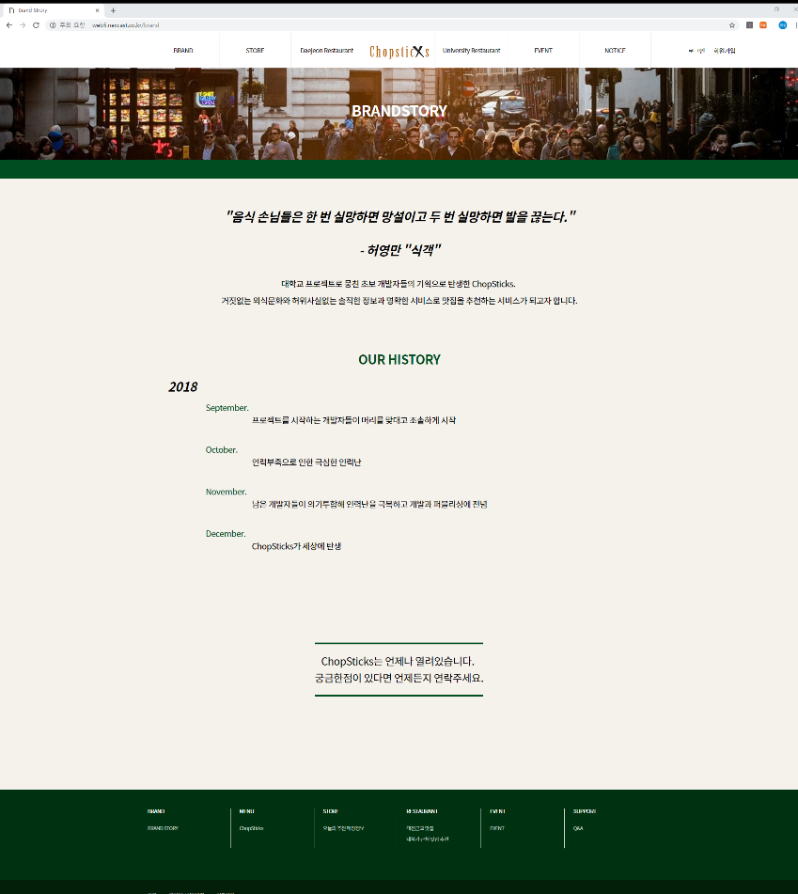
브랜드 스토리
찹스틱스의 브랜드스토리

Slide 17
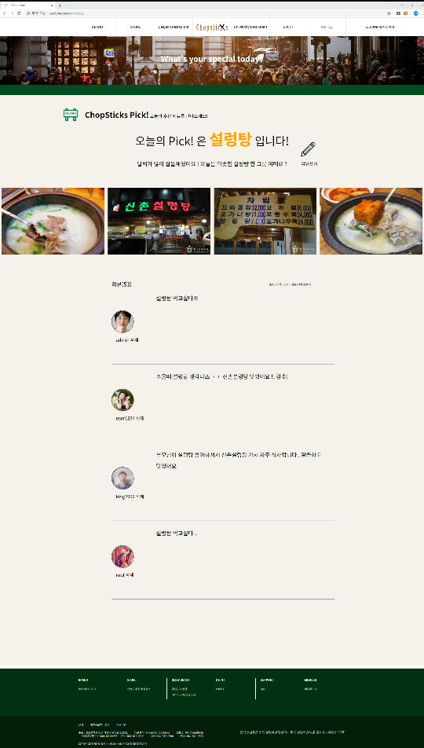
오늘의 추천메뉴
오늘의 추천메뉴는 관리자가 등록하고 사용자가 댓글을 등록하는 시스템

Slide 18
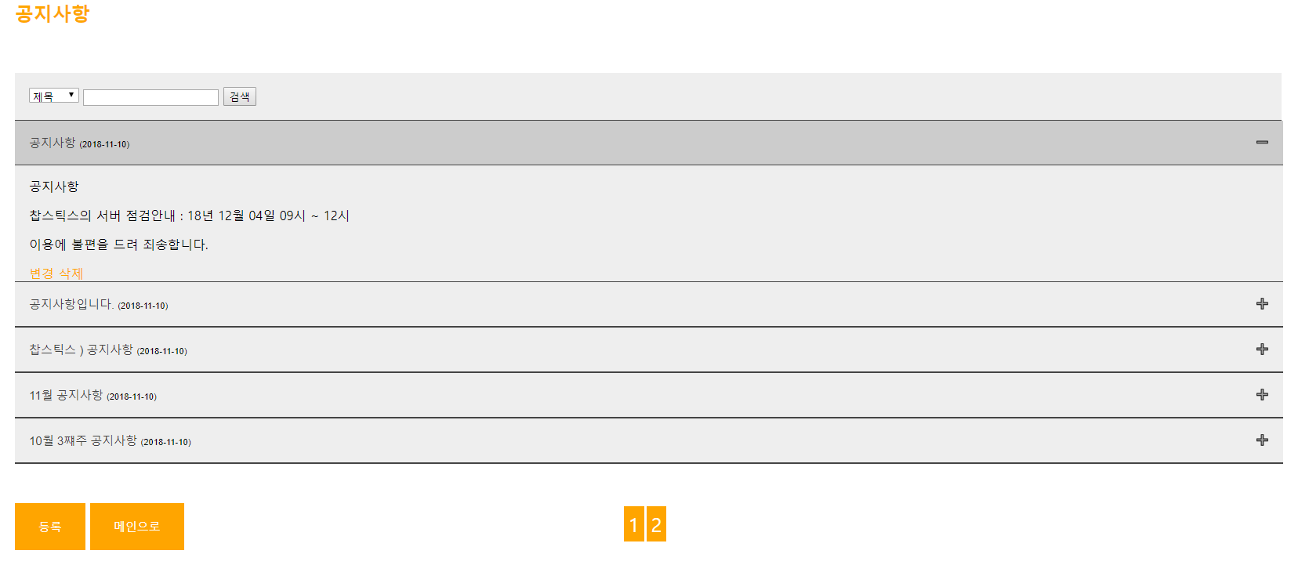
공지사항
관리자만 공지사항을 등록 가능합니다.
사용자는 읽기만 가능합니다.
공지사항 검색 및 페이징 기능이 있습니다.

Slide 19
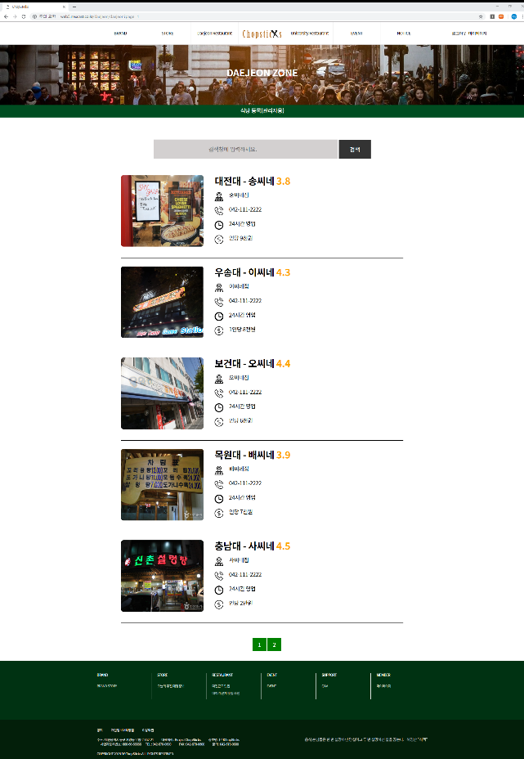
식당리스트
식당정보는 관리자만 등록 가능.
식당 이름 검색 및 리스트 페이징 기능.
식당 이미지 클릭시 상세페이지로 이동.

Slide 20
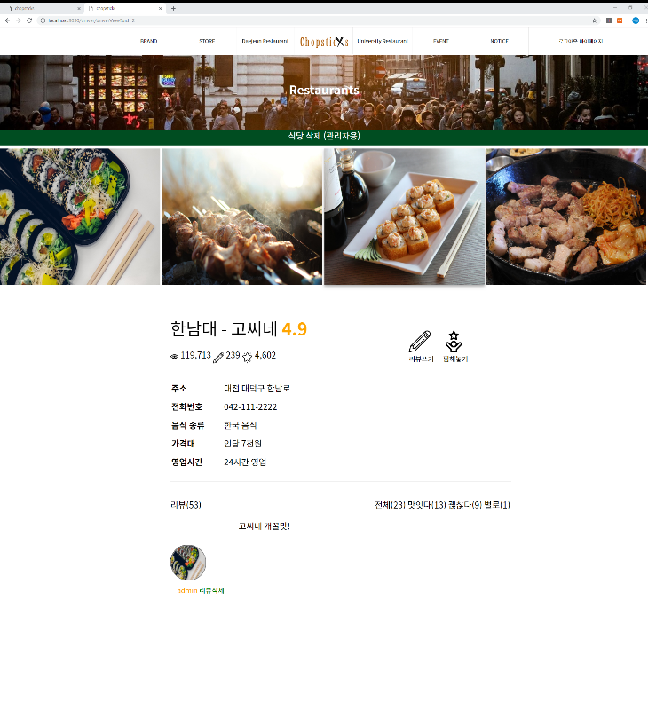
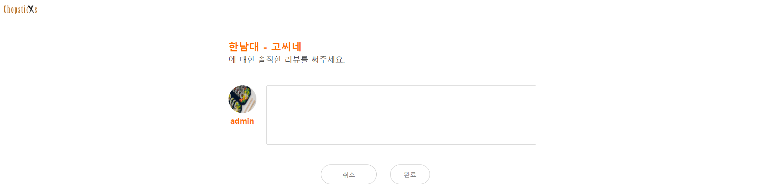
식당 상세페이지 및 리뷰 작성페이지
리뷰 쓰기를 클릭했을때 나오는 페이지입니다.

Slide 21
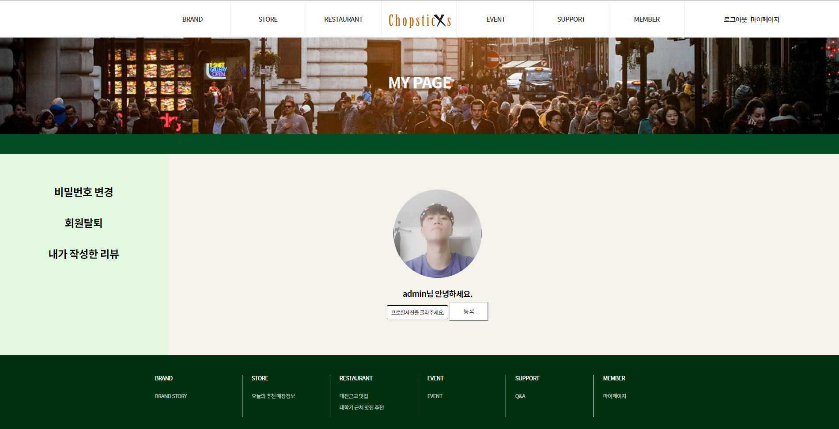
마이페이지
프로필사진 등록기능

Slide 22
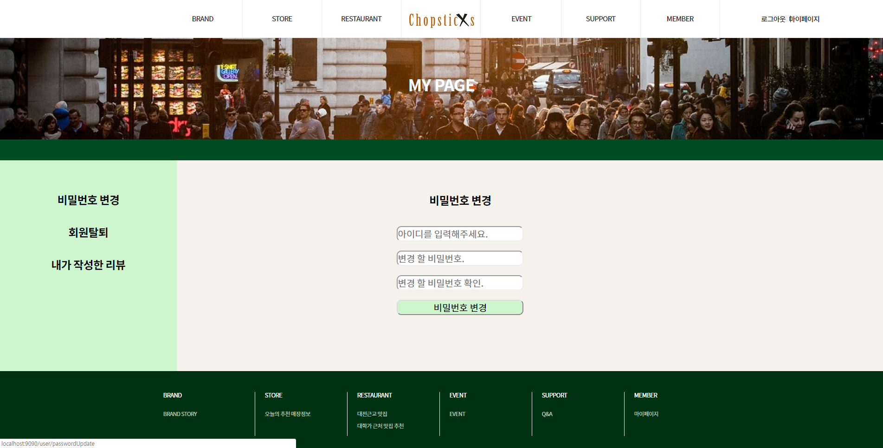
비밀번호 변경

Slide 23
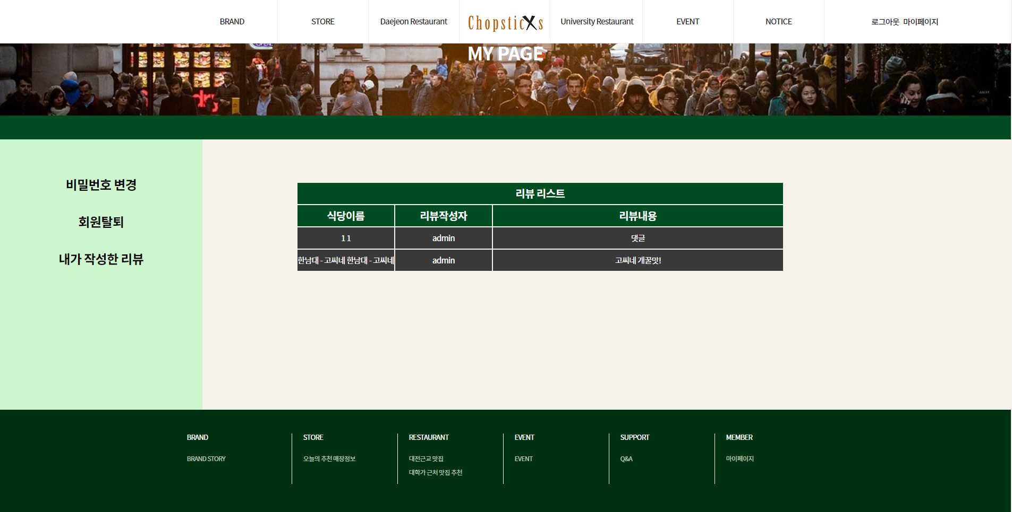
내가 작성한 리뷰

Slide 24
감사합니다
Project : ChopSticks

